Slide 1
Googleスライドを使ってみよう！
第３回SA ６月３日（水）６限

Slide 2
Googleスライドの役割
研究発表やプレゼンテーションにおいて、データや情報展開を視覚的に補うことで、聞き手の理解を促進するできる。

Slide 3

伝わるスライドとは？
・１スライド＝１メッセージ：欲張らない
・「
・視線の誘導：人の目は左上から右下へ動く
・

Slide 4
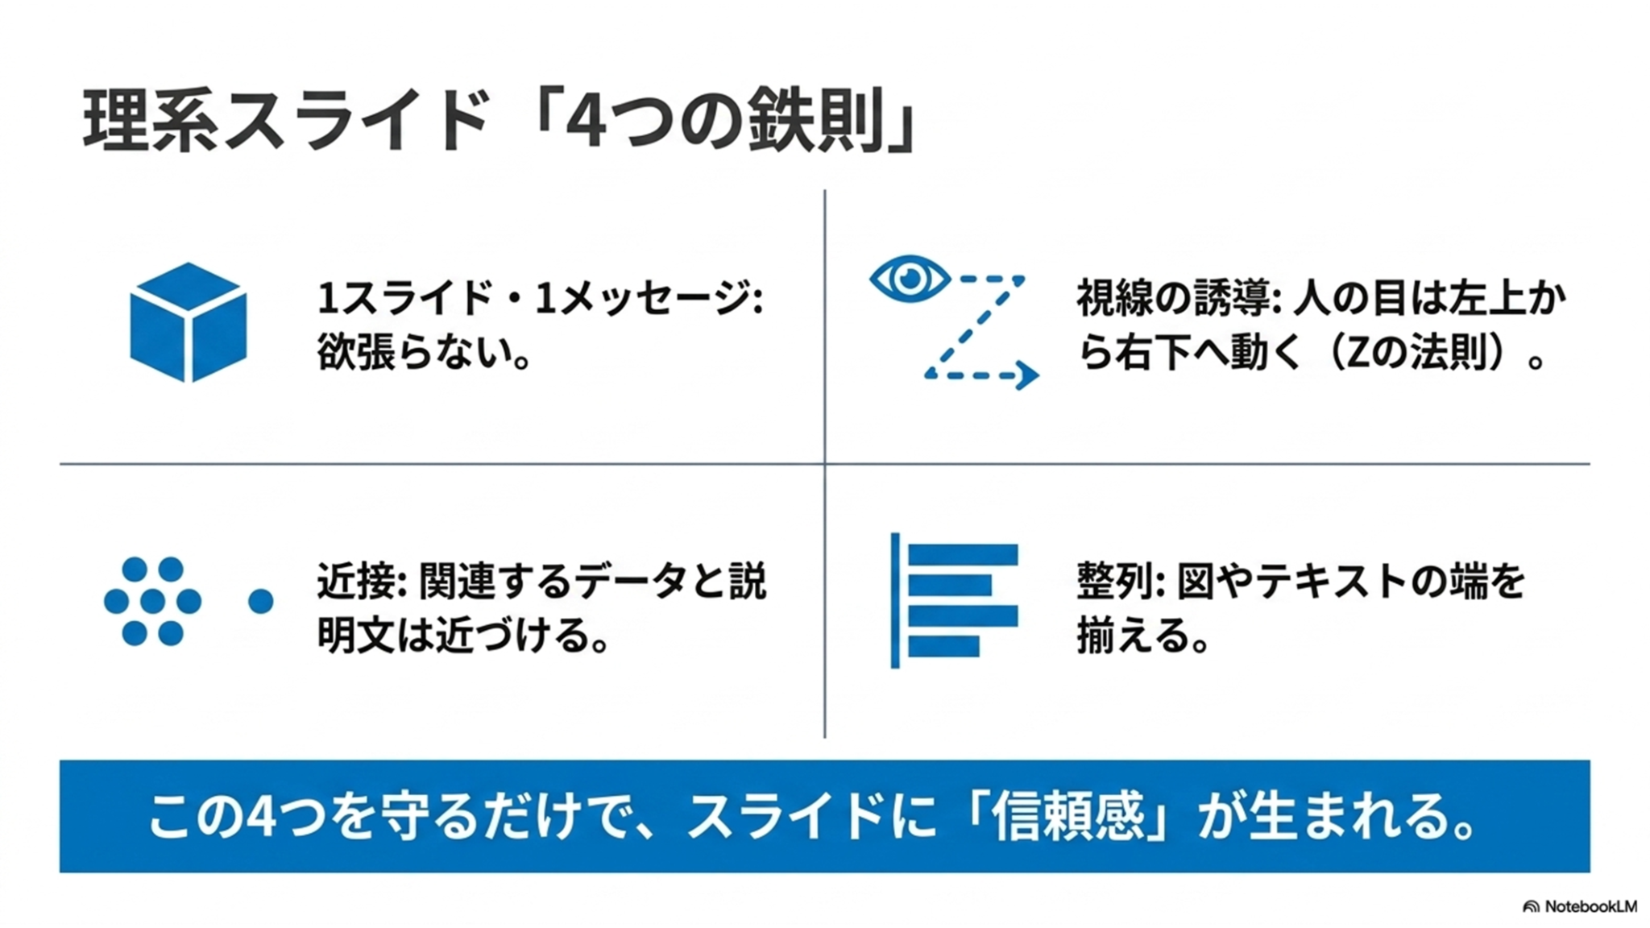

Slide 5
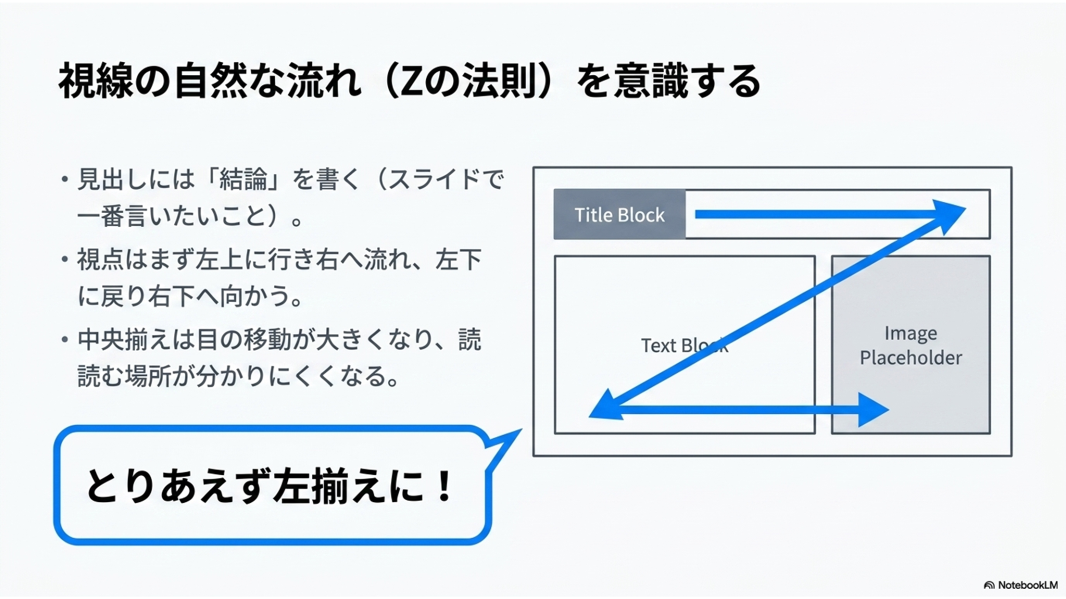

Slide 6
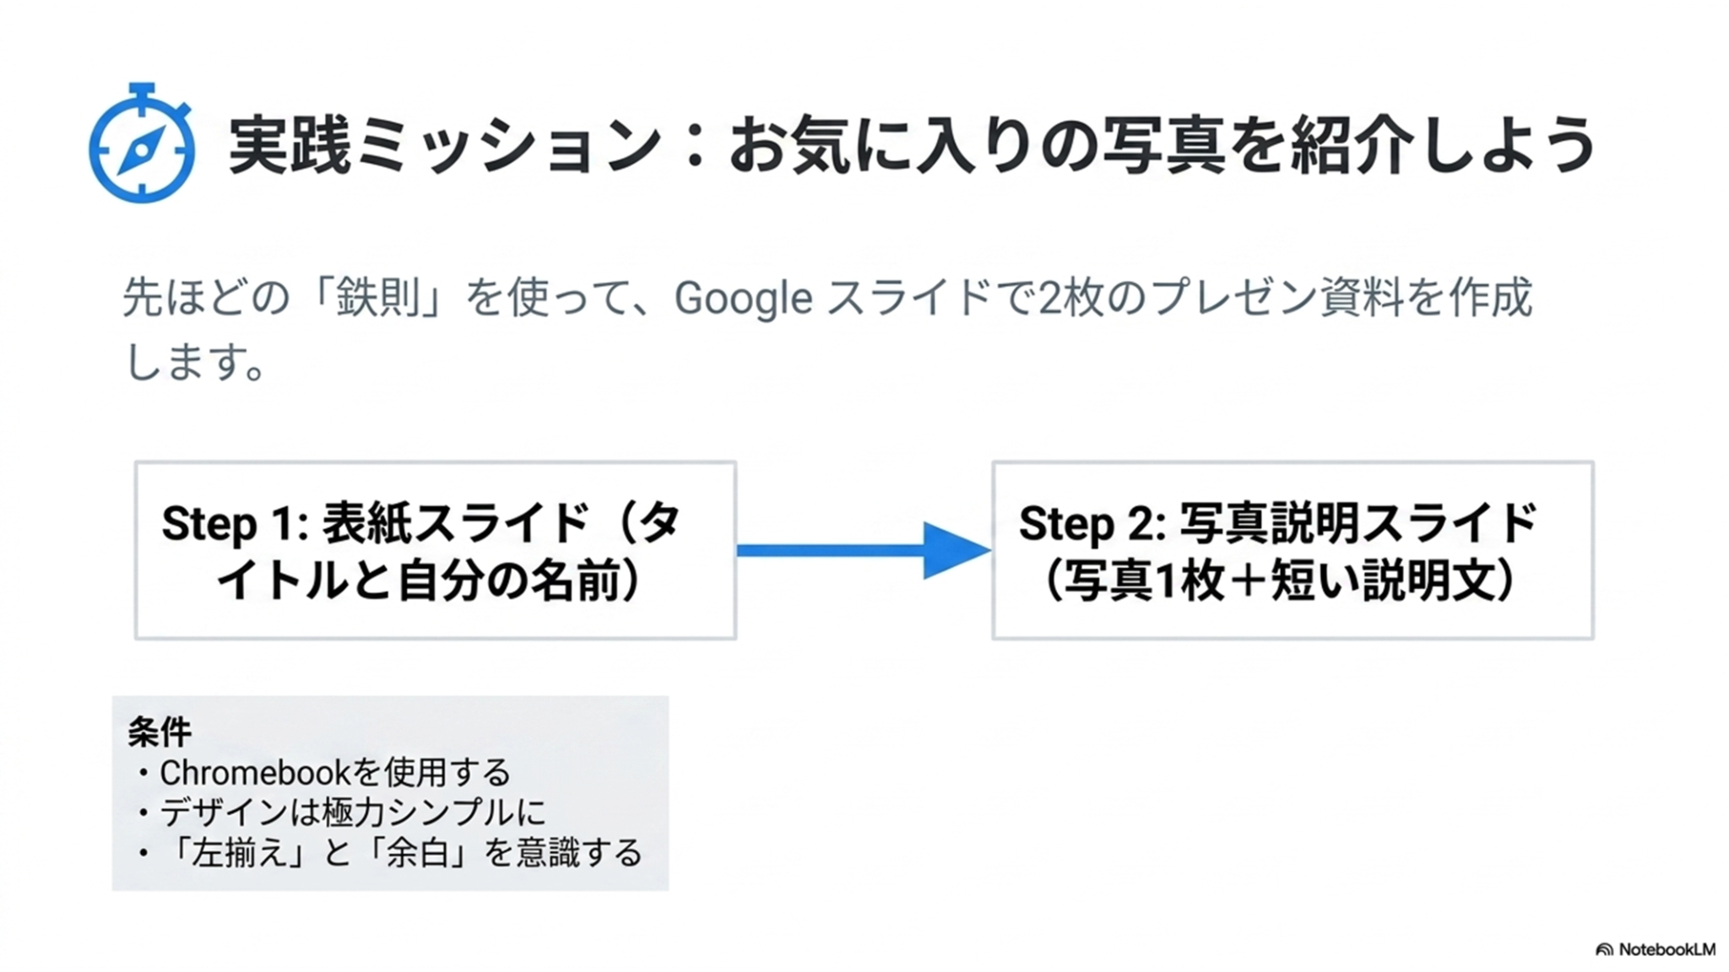

Slide 7
発表してみよう！
ペアで作成したプレゼンテーションを
スライドショー表示にして、発表し合いましょう。
お互いにプレゼンテーションスライドの
出来きを指摘し合い、より良いスライドに
仕上げましょう。

